Slide 1
系统分析与设计方法
作业
姓名：黄丛宇
班级：软件62
学号：06161032

Slide 2
第五章 复习题 6
范围定义阶段
问题分析阶段
需求分析阶段
逻辑设计阶段
决策分析阶段

Slide 3
第五章 问题和练习 1
系统分析：描述系统开发早各个期阶段的词汇。
开始：项目开始
结束：决策分析结束
信息系统分析强调业务问题方面，而非技术活实现方面。

Slide 4
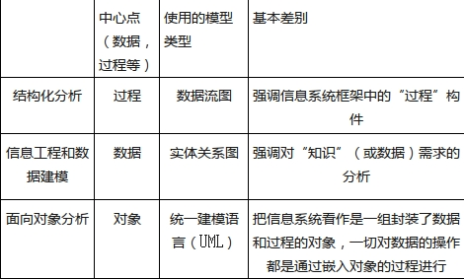
第五章 问题和练习 2

Slide 5
第五章 问题和练习 13
不合理
逻辑设计阶段使用系统模型进一步记录业务需求，从某种意义上说，逻辑设计验证了前面阶段建立的需求。虽然案例中说大家都需求都已经十分清楚了，不代表需求就完全符合客户的需求。如果不进行逻辑设计，一旦需求出现了偏差，那将带来灾难性的后果，甚至导致项目失败！因此，由此而带来的风险是很大的，不值得去冒这个风险。

Slide 6
第六章 复习题 4
发现和分析问题
获取需求
归档和分析需求
需求管理

Slide 7
第六章 问题和练习 8
三类文档：
  组织结构图
  描述正被研究或设计的业务功能的文档
  由系统分析员和顾问以前做的系统研究和设计文档

Slide 8
第六章 问题和练习 8
组织结构图实例：
  办公室之间的便函，研究，琐事，建议箱，客户抱怨和记录问题的报告
  财务记录，工作成绩回顾，工作度量回顾及其他安排的工作报告
  信息系统项目请求——过去的和现在的。

Slide 9
第六章 问题和练习 8
描述正被研究或设计的业务功能的文档实例：
  公司任务陈述和战略计划
  正被研究的下级部门的正式工作目标
  可能对建议的系统产生约束的政策条款
  用于特定日常操作的标准操作规程，工作概要或任务指令
  在过程周期的各个点上代表实际事物的完整表格

Slide 10
第六章 问题和练习 8
描述正被研究或设计的业务功能的文档实例：
  手册和计算机数据库的样本
  手册和计算机屏幕及报表的样本

Slide 11
第六章 问题和练习 8
由系统分析员和顾问以前做的系统研究和设计文档实例：
  各种类型的流程图和图形
  项目字典和资料库
  设计文档。例如输入，输出和数据库
  程序文档
  计算机操作手册和培训手册

Slide 12
第六章 问题和练习 8
系统分析员应该关注：
  问题的症状和可能的原因
  企业中什么人对问题有所了解
  支持目前系统的业务功能
  需求由系统收集和报告的数据的类型
  文档中分析员不理解的东西，以及需求在面谈中涉及的东西

Slide 13
第七章 复习题 4
用例图：以图形化的方式将系统描述成用例，参与者（用户）及其之间的关系。
  用例图在高层交流了系统必须处理的业务事件的范围。用例图显示了每个系统功能，或者业务事件和参与者，或者系统用户，他同那些功能的交互。
  用例图开始了一个很重要的过程——功能分解。功能分解是将一个系统拆分成它的子构件的过程。立刻理解整个系统是不可能的，但理解并描述系统的每个部分是可能的。

Slide 14
第七章 复习题 4
用例描述：填充了每个业务事件，并说明了用户如何同系统交互的细节。
  当准备用例描述时，首先在高层记录，以便尽快理解系统的事件和量级。然后再回到每个用例，扩展他以完全的记录业务需求描述。
差别：
  用例图描述了参与者和用例直接的关系，是对系统功能的静态描述，且粒度较粗。
  用例描述是对参与者和系统交互的细节的描述，是对系统的动态描述，且粒度较细。

Slide 15
第七章 复习题 5
用例图三个构件：用例，参与者和关系。
  用例：确定和描述系统的功能。从外部用户的观点并以他们可以理解的方式和词汇描述系统功能。用例用来捕捉业务问题的本质，建模建议的系统的（高层）功能，确定系统的数据实体或对象的起点。
  参与者：发起或者触发用例的外部用户。
  关系：在用例图上用两个符号之间的一条线表示。用来描述参与者之间，用例之间和参与者和用例之间的各种关系。如：关联关系，扩展关系，使用关系，依赖关系和继承关系。

Slide 16
第七章 复习题 10
因为，通过关注参与者，我们可以把重点放在如何使用系统上，而不是如何构造系统上。关注参与者有助于提炼和进一步定义系统的范围和边界。参与者也决定了系统需求的完整性。首先确定参与者的一个好处是可以确定日后进行面谈和观察以完善用例模型的候选人。而且，当完成用例模型后，这些参与者可以验证用例。

Slide 17
第七章 问题和练习 9
客户
创建订单
潜在客户
创建帐户
反馈创建信息
响应创建订单
系统
验证信用卡

Slide 18
第七章 问题和练习 10
捕捉与用户的交互。
检查参与者以及他们如何使用系统：上下文图。
提问：
  参与者的主要任务是什么？
  参与者需要系统什么信息？
  参与者为系统提供什么信息？
  系统需要通知参与者发生的变化和事件么？
  参与者需要通知系统发生的变化和事件么？

Slide 19
第七章 问题和练习 10
用例和基本用例区别：
  基本用例是粗略的确定和记录的最关键、最复杂和最重要的用例。

Slide 20
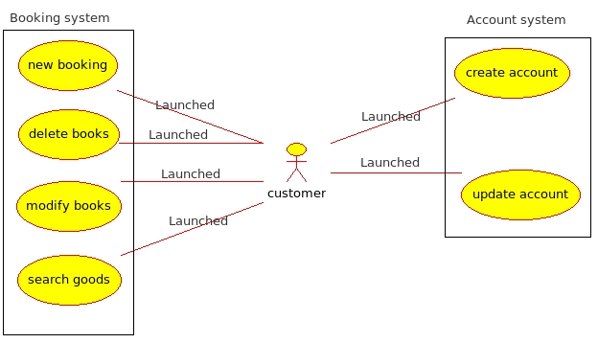
第七章 问题和练习 11

